Slide 1
Initiation à la programmation
Hâte n’est ce pas ?

Slide 2

Qui suis-je ?
Bon en vrai j’suis en face de vous, mais la photo était cool.

Slide 3
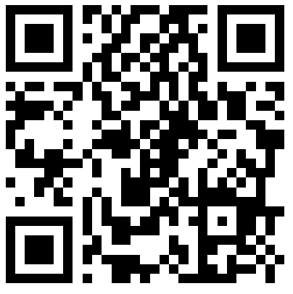
Pour vous, c’est quoi l’informatique ?
www.wooclap.com/ZOIYZU

Slide 4
Objectifs du module
⚠️ ON NE VEUT PAS FAIRE DE VOUS DES DEVELOPPEURS ⚠️
Sensibiliser à la programmation
Introduire le design génératif
Rendre plus autonome sur la recherche
Introduire les langages du WEB

Slide 5
YTRACK
Plateforme d’apprentissage de l’informatique
Pour y parvenir…..

Slide 6
Déroulé d’une séance
Fallait mettre un titre alors voilà
Introduction de la ou les notions du jour
Mini cours, live-coding
Exercices Ytrack
Emultion collective
Suivi individuel

Slide 7
Evaluation du module
Individuelle
Groupe (2 pers.)
Quiz Moodle 40 Questions L’ensemble des exos Ytrack
Landing page(HTML / CSS) Personnalisation

Slide 8
YTRACK
Connexion avec ses identifiants YNOV
Cliquez sur « Authorize Application »
Réaliser le petit jeu d’entrée
Terminé ? Appelez moi !
ytrack.learn.ynov.com

Slide 9

95ckmh
MOODLE

